Slide 1
4. Monenlaisia hyviä
Ydinsisällöt

Slide 2
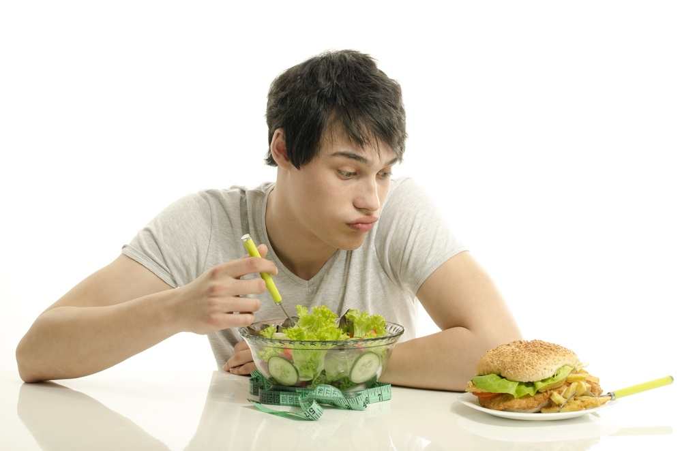
Hyvän merkitykset
Kun puhutaan jonkin asian hyvyydestä, voidaan viitata sen monenlaisiin ominaisuuksiin.

Slide 3
Erilaiset hyvät

Slide 4
Arvot
Arvot ilmaisevat hyviä tai arvokkaina pidettyjä asioita.
Itseisarvo on arvokas itsessään, sitä ei tavoitella minkään muun asian vuoksi (esim. onnellisuus).
Välinearvo on arvokas jonkin muun asian saavuttamiseksi (esim. raha).
Perustava arvo mahdollistaa muiden arvojen toteutumisen (esim. terveys).

Slide 6
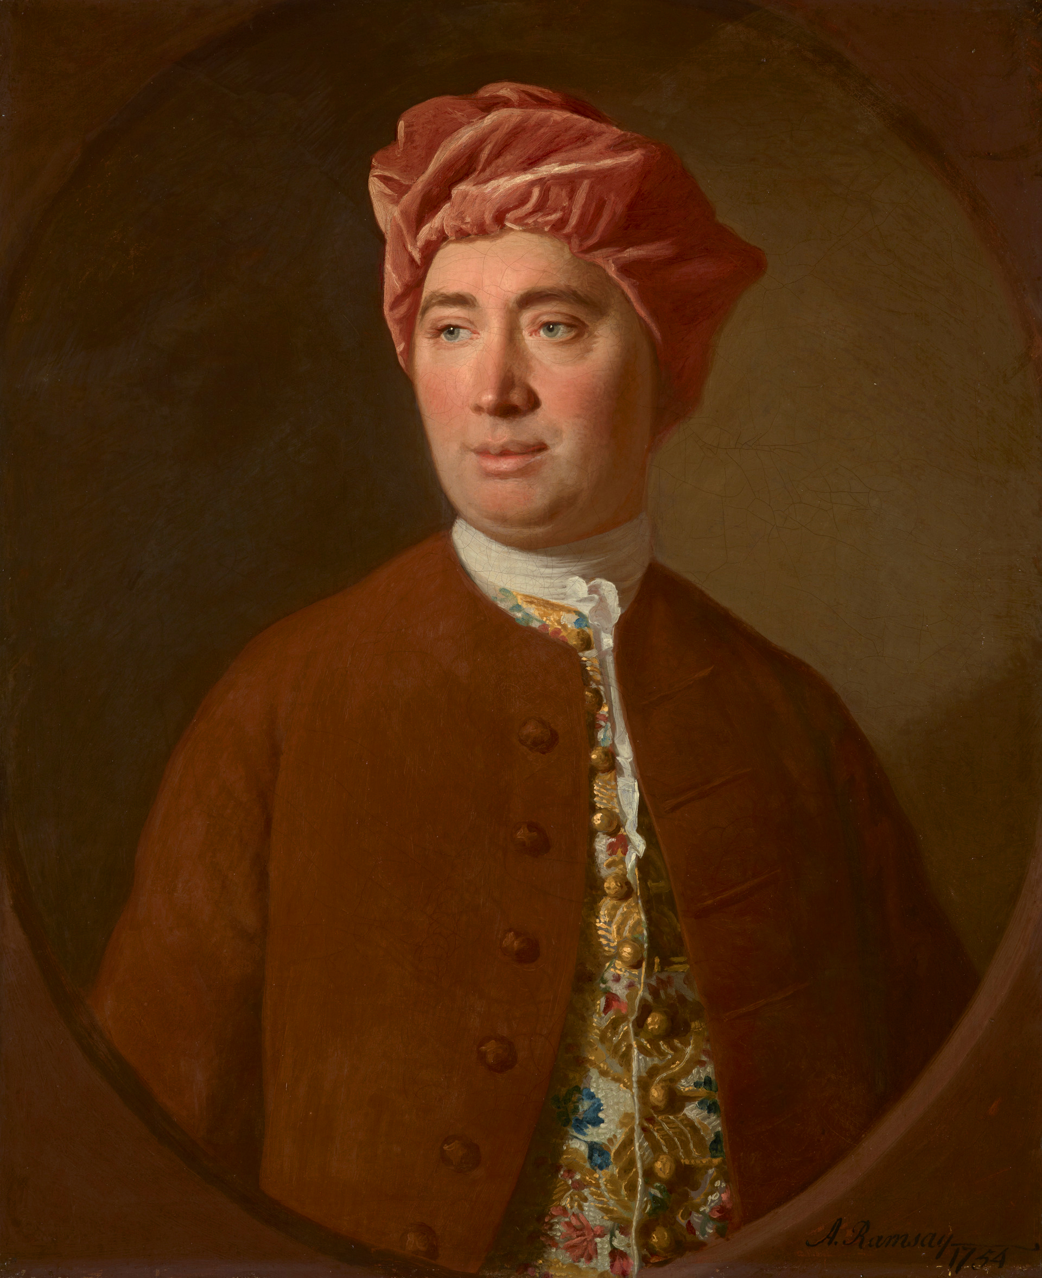
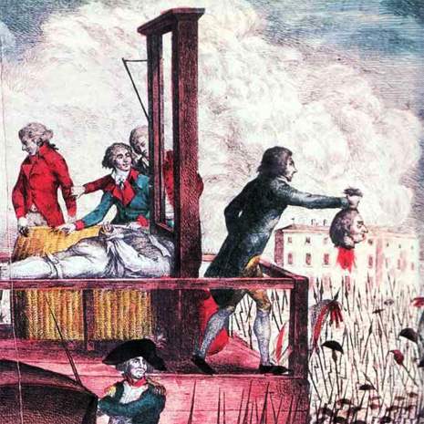

Slide 7
Taito: Tosiasioiden ja arvojen erottaminen
Tosiasia on maailmassa vallitseva asiantila, ja arvo on tärkeä tai tavoittelemisen arvoisena pidetty asia.
Humen giljotiini: Tosiasioista ei voi johtaa arvoja. Siitä mikä on, ei voi päätellä, miten asioiden tulisi olla (”no ought from is”).

Slide 8
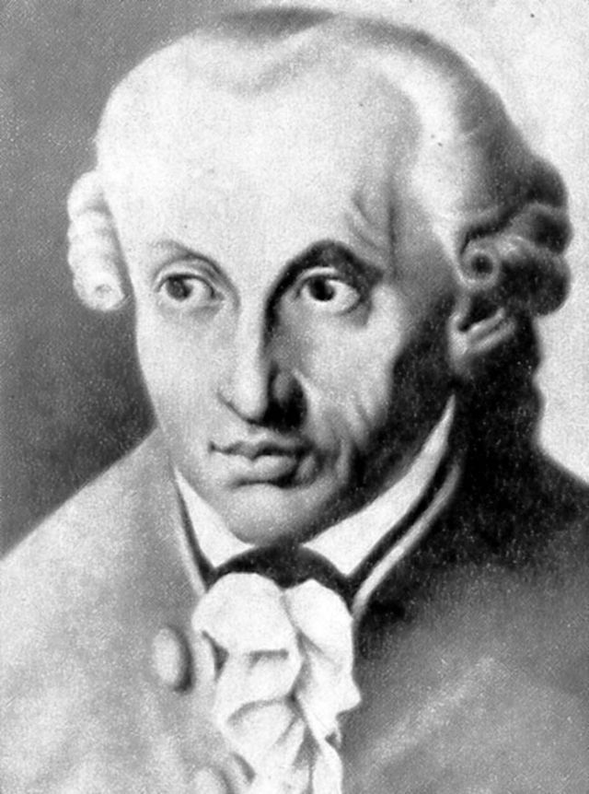
Kant muotoili kategorisen imperatiivin (ehdoton käskylause, velvollisuusetiikka) useilla tavoin:
Toimi aina siten, että toimintatavastasi voitaisiin tehdä yleinen moraalilaki.
Kohtele kaikkia ihmisiä, myös itseäsi, ikään kuin he olisivat päämääriä sinänsä, älä koskaan pelkkinä välineinä.
Toimi aina niin kuin tahtosi olisi eettisten periaatteittesi nojalla yleismaailmallinen lain säätäjä.
Toimi aina niin kuin olisit eettisine periaatteinesi päämäärien kuningaskunnan lakia säätävä jäsen.

Slide 9
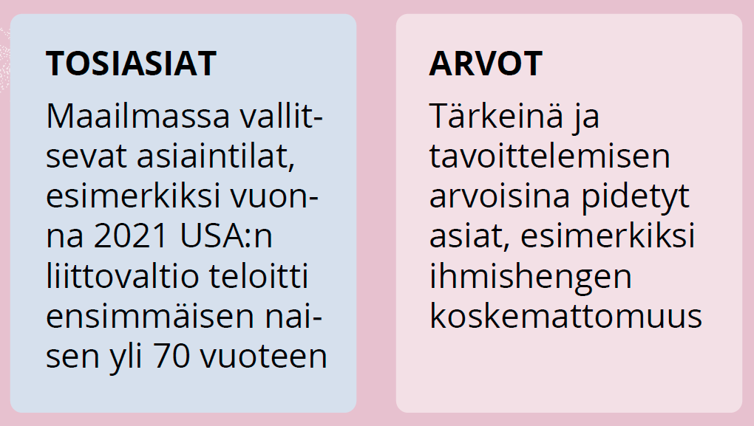

Slide 10
Taito: Tosiasioiden ja arvojen erottaminen
Esimerkki:
Siitä tosiasiasta, että suurin osa ihmisistä syö lihaa, ei voida päätellä, että ihmisten tulisi syödä lihaa tai että se olisi automaattisesti moraalisesti oikein.
Huomaa, että samasta tosiasiasta ei voi myöskään päätellä, että lihansyönti olisi väärin.

Slide 11
Tieto: Tuoko kehittyvä tekniikka mukanaan uudenlaisia ongelmia?
Tekniikan kehittymisen synnyttämiä filosofisia kysymyksiä:
Miten kaikkialle ulottuva tekniikka vaikuttaa ihmisiin?
Voiko hoivarobotti korvata inhimillistä vuorovaikutusta?
Minkälaisia ”eettisiä valintoja” itseään ohjaavat kulkuneuvot tulisi ohjelmoida tekemään?
Mikä on robottien asema yhteiskunnassa?
Mitä riskejä liittyy verkon käyttäjistä kerättävään tietoon ja sen mahdolliseen väärinkäyttöön?

